Slide 1

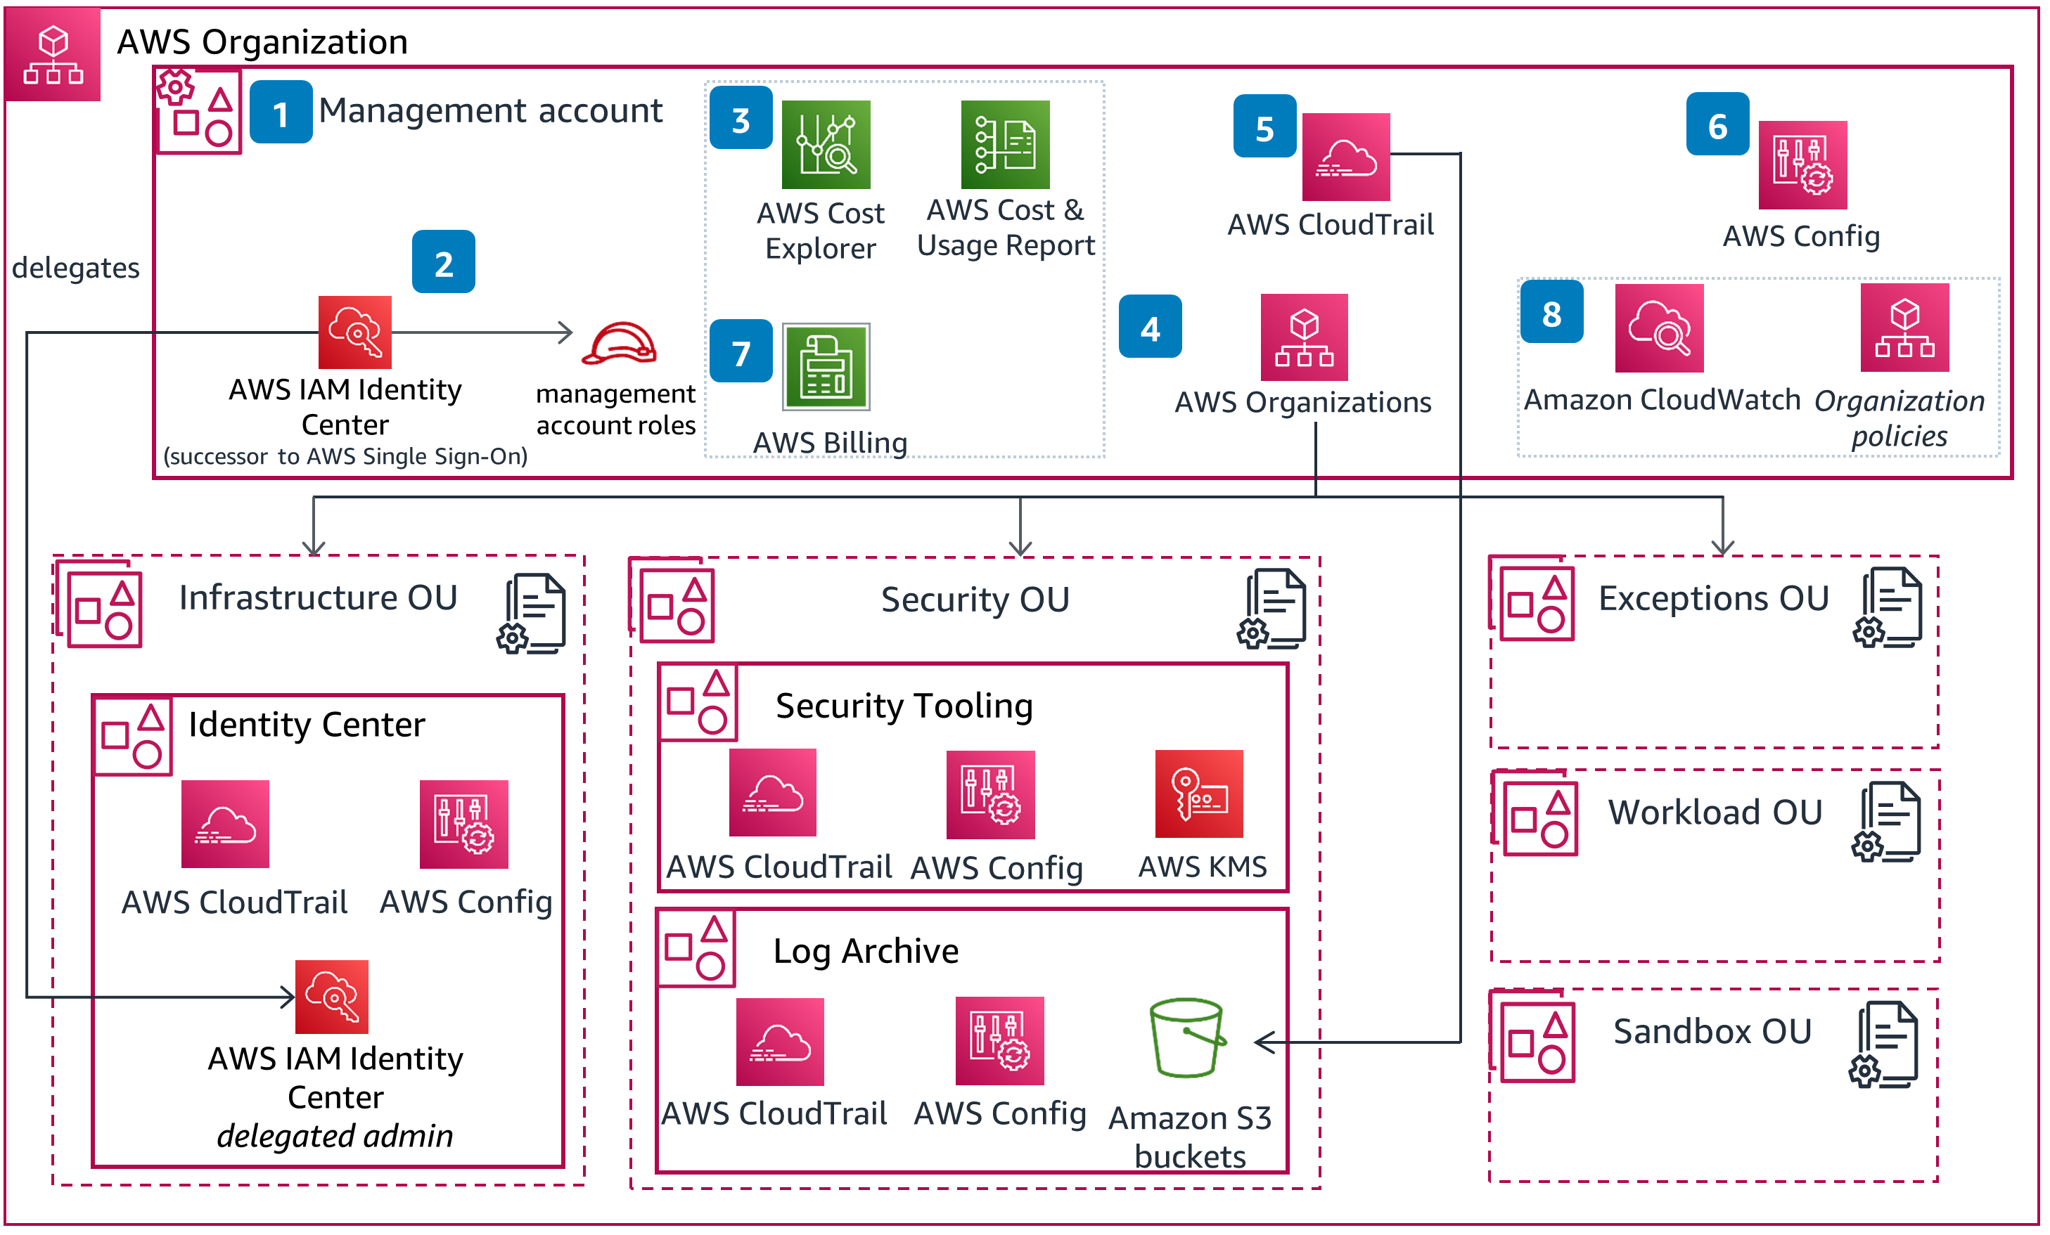
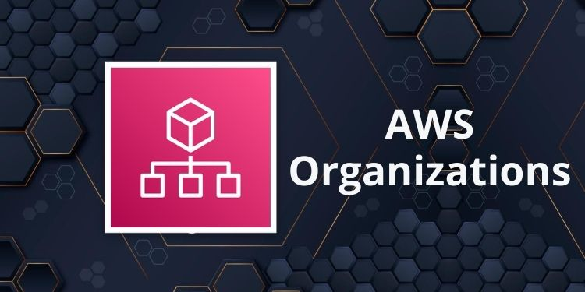
AWS ORGANIZATIONS
Alumno: Abdiel Gabriel Hau Tun
Definición
Características
Estructura
Ejemplo

Slide 2

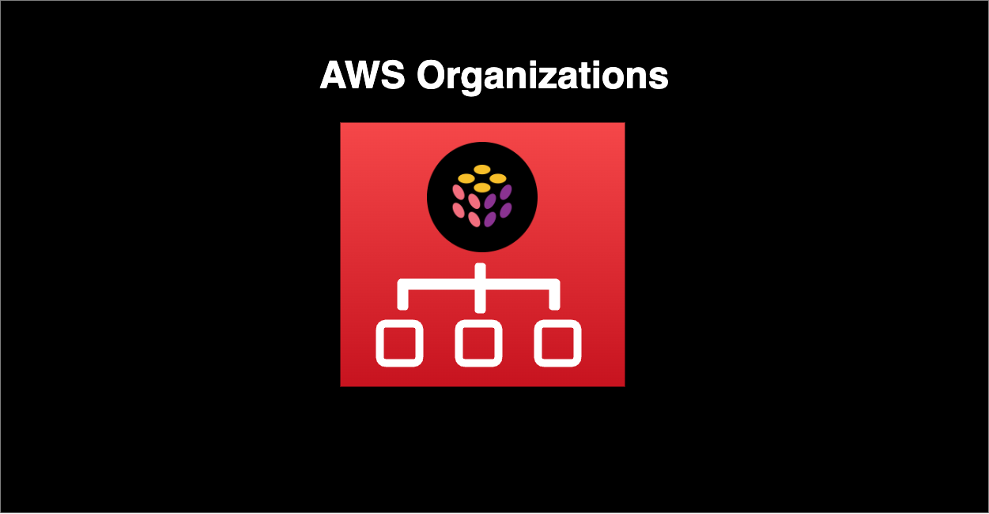

Definición
AWS Organizations es un servicio de Amazon Web Services (AWS) que te permite gestionar de forma centralizada y controlar múltiples cuentas de AWS. Con AWS Organizations, puedes crear una estructura jerárquica de cuentas para organizar tus recursos de AWS y administrar políticas de seguridad y acceso en todas ellas. Esto facilita la implementación de políticas de seguridad consistentes, el control de costos y el cumplimiento de requisitos de conformidad en toda tu organización. Además, AWS Organizations te permite automatizar tareas administrativas comunes, como la creación de cuentas nuevas y la aplicación de políticas de seguridad.
PRECIO
AWS Organizations se ofrece sin cargo adicional. Solo se le cobra por los recursos de AWS que utilizan los usuarios y roles de sus cuentas de miembro.

Slide 3






Conceptos
Una organización es una colección de cuentas de AWS que puede organizar en una jerarquía y administrar de forma centralizada.
Una cuenta de administración es la cuenta de AWS que utiliza para crear su organización. Desde la cuenta de administración, puede crear otras cuentas en su organización, invitar y administrar invitaciones para que otras cuentas se unan a su organización y eliminar cuentas de su organización.
Una cuenta de miembro solo puede pertenecer a una organización a la vez. La cuenta de administración tiene las responsabilidades de una cuenta de pagador y es responsable de pagar todos los cargos acumulados por las cuentas de los miembros.
Una unidad organizativa (OU) es un grupo de cuentas de AWS dentro de una organización. Una unidad organizativa también puede contener otras unidades organizativas que le permitan crear una jerarquía.
La raíz administrativa es el contenedor superior en la jerarquía de su organización. Bajo esta raíz, puede crear unidades organizativas para agrupar lógicamente sus cuentas y organizarlas en una jerarquía que mejor se adapte a sus necesidades comerciales.
Una política es un "documento" con una o más declaraciones que definen los controles que desea aplicar a un grupo de cuentas de AWS.

Slide 4
Características
Gestión centralizada de todas sus cuentas de AWS:
Puede combinar sus cuentas existentes en una organización que le permita administrar las cuentas de forma centralizada. Puede crear cuentas que automáticamente formen parte de su organización y puede invitar a otras cuentas a unirse a su organización.
Facturación consolidada para todas las cuentas de miembros:
Puede utilizar la cuenta de administración de su organización para consolidar y pagar todas las cuentas de los miembros. En la facturación consolidada, las cuentas de administración también pueden acceder a la información de facturación, la información de la cuenta y la actividad de la cuenta de las cuentas de los miembros de su organización.
Agrupación jerárquica de sus cuentas para satisfacer sus necesidades presupuestarias, de seguridad o de cumplimiento:
Puede agrupar sus cuentas en unidades organizativas (OU) y adjuntar diferentes políticas de acceso a cada OU. Puede anidar unidades organizativas dentro de otras unidades organizativas hasta una profundidad de cinco niveles, lo que proporciona flexibilidad en la forma de estructurar sus grupos de cuentas.
Políticas para centralizar el control sobre los servicios de AWS y las acciones de API a las que cada cuenta puede acceder:
Como administrador de la cuenta de administración de una organización, puede utilizar políticas de control de servicios (SCP) para especificar los permisos máximos para las cuentas de miembros de la organización. En las SCP, puede restringir a qué servicios, recursos y acciones de API individuales de AWS pueden acceder los usuarios y roles de cada cuenta de miembro.
Políticas para centralizar el control sobre los servicios de AWS y las acciones de API a las que cada cuenta puede acceder:
Como administrador de la cuenta de administración de una organización, puede utilizar políticas de control de servicios (SCP) para especificar los permisos máximos para las cuentas de miembros de la organización.
Políticas para estandarizar etiquetas en todos los recursos de las cuentas de su organización:
Puede utilizar políticas de etiquetas para mantener etiquetas coherentes, incluido el tratamiento de casos preferido de claves y valores de etiquetas.

Slide 5
Características
Políticas que configuran copias de seguridad automáticas de los recursos de las cuentas de su organización:
* Puede usar políticas de copia de seguridad para configurar y aplicar automáticamente los planes AWS Backup de recursos de todas las cuentas de su organización.
Integración y compatibilidad con AWS Identity and Access Management (IAM)
En otras palabras, el usuario solo puede tener acceso a lo que permiten tanto las políticas de AWS Organizations como las políticas deI IAM. Si alguna bloquea una operación, el usuario no puede tener acceso a esa operación.
Integración con otros servicios de AWS
Puede aprovechar los servicios de administración de varias cuentas de AWS Organizations con servicios seleccionados de AWS para realizar tareas en todas las cuentas que son miembros de su organización.
Acceso global
AWS Organizations es un servicio global con un único punto de enlace que funciona desde cualquier Regiones de AWS. No es necesario seleccionar de forma explícita una región en la que operar.
Replicación de datos que tienen consistencia final
AWS Organizations ofrece una alta disponibilidad, ya que replica datos entre varios servidores ubicados en centros de datos de AWS de su región. Si una solicitud para cambiar algunos datos se realiza correctamente, el cambio se confirma y se almacena de forma segura. Sin embargo, el cambio se debe replicar en varios servidores.

Slide 6
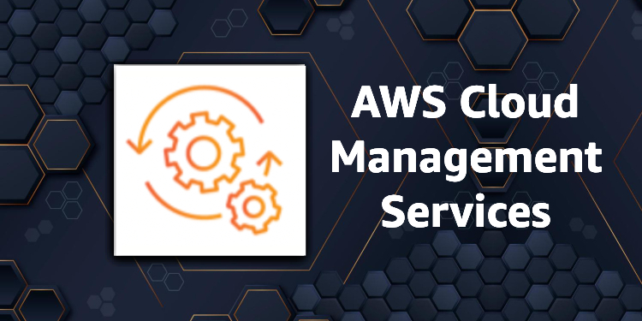
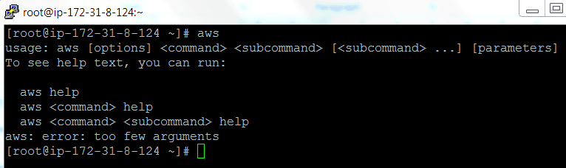
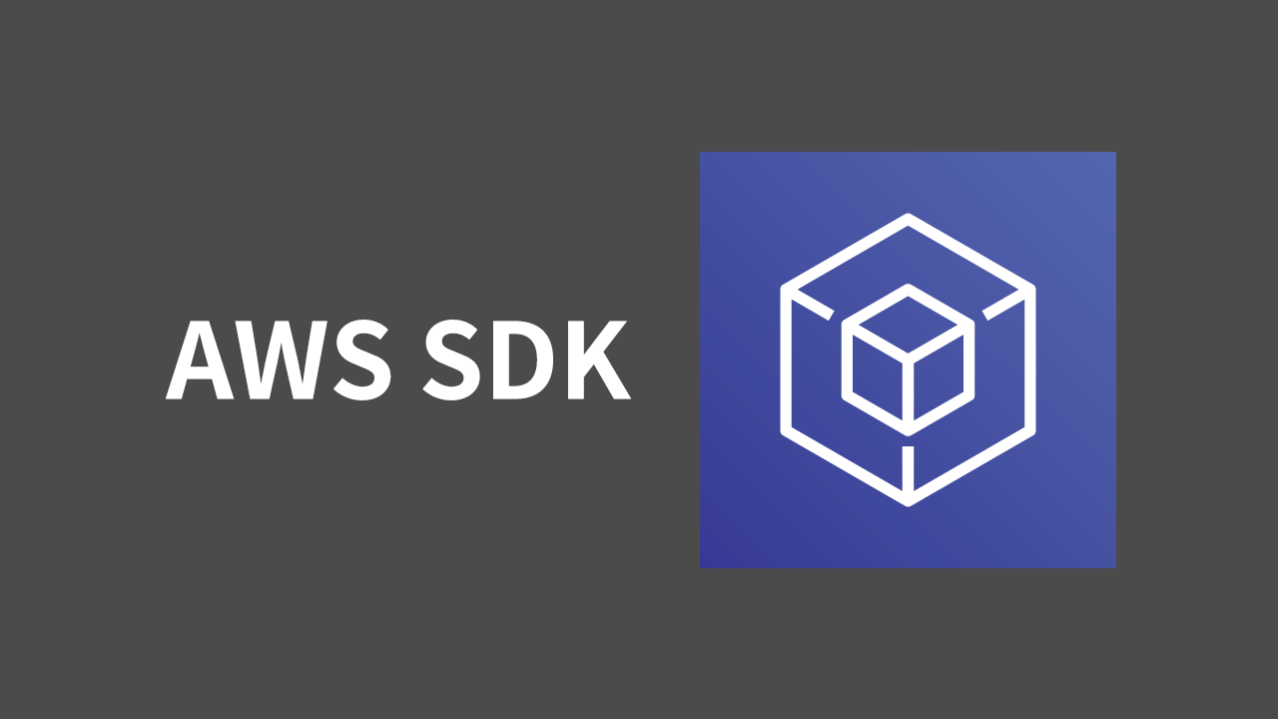

ACCESO A AWS ORGANIZATIONS
AWS Management Console
La consola de AWS Organizations es una interfaz basada en navegador que puede utilizar para administrar su organización y sus recursos de AWS. Puede llevar a cabo cualquier tarea en su organización utilizando la consola.
Herramientas de línea de comandos de AWS
Mediante las herramientas de la línea de comandos de AWS, puede emitir comandos en la línea de comandos de su sistema para realizar tareas de AWS Organizations y AWS. El uso de la línea de comandos puede ser más rápido y cómo que utilizar la consola. Las herramientas de línea de comandos también son útiles para crear scripts que realicen tareas de AWS.
SDK de AWS
Los SDK de AWS se componen de bibliotecas y código de muestra para diversos lenguajes de programación y plataformas (por ejemplo, Java, Python, Ruby, .NET, iOS y Android). Los SDK se encargan de tareas como firmar solicitudes criptográficamente, gestionar los errores y reintentar las solicitudes de forma automática.
API de consulta HTTPS de AWS Organizations
La API de consulta HTTPS le permite emitir solicitudes HTTPS directamente al servicio. Cuando use la API HTTPS, debe incluir código para firmar digitalmente las solicitudes utilizando sus credenciales.

Slide 7
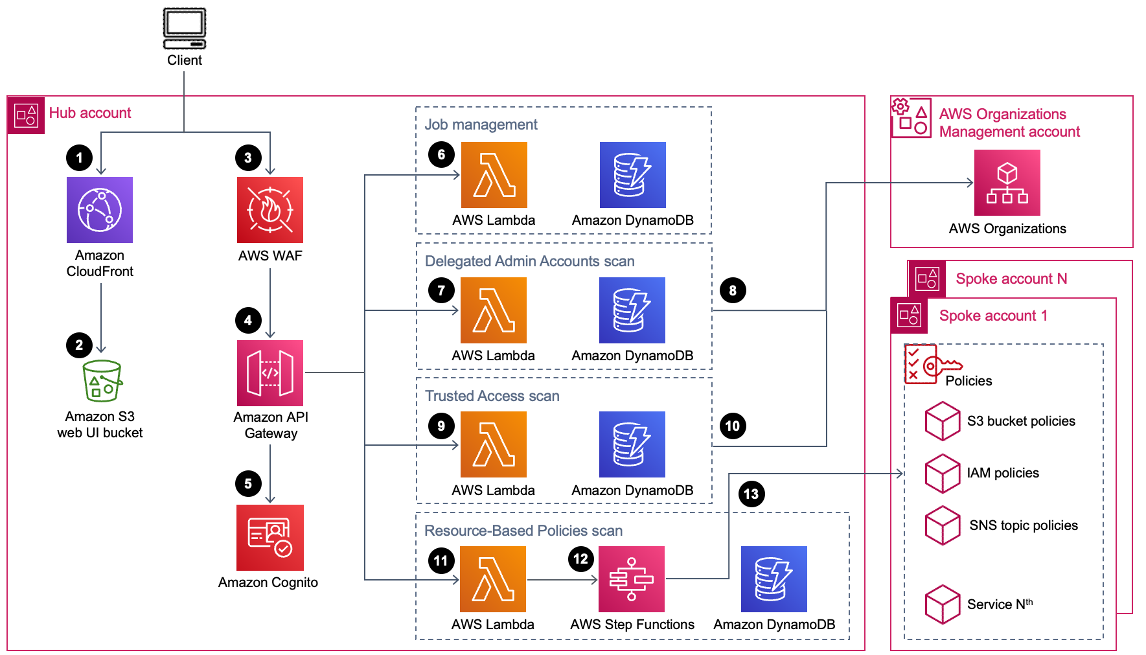
Estructura
La Evaluación de cuentas para AWS Organizations analiza de manera programada todas las cuentas de AWS de una organización de AWS en busca de políticas basadas en identidades y recursos con condiciones basadas en la organización.
Paso 1
Los usuarios inician sesión en la cuenta central mediante la interfaz de usuario web y el grupo de usuarios de Amazon Cognito autentica a cada usuario. Amazon CloudFront entrega el contenido de la interfaz de usuario web desde un bucket de Amazon Simple Storage Service (Amazon S3).
Paso 2
El bucket de Amazon S3 aloja la interfaz de usuario web.

Slide 8
Estructura
Paso 3
Al iniciar un análisis, la interfaz de usuario web recibe un token de Amazon Cognito y envía una solicitud a Amazon API Gateway. AWS WAF protege las interfaces de programación de aplicaciones (API) de los ataques.
Esta solución configura un conjunto de reglas denominado lista de control de acceso (ACL) web que permite, bloquea o cuenta las solicitudes web en función de reglas y condiciones de seguridad web configurables y definidas por el usuario.
Paso 4
Una Amazon API Gateway proporciona la capa API de la solución.
Paso 6
AWS Lambda suministra los microservicios y dirige las solicitudes API a cada microservicio. El Microservicio de administración de trabajos gestiona la creación, la eliminación y el historial de cada trabajo de análisis iniciado por el usuario en la interfaz de usuario web.
Paso 5
Amazon Cognito autentica el token en el encabezado de las solicitudes API.
Paso 7
El microservicio de análisis de cuentas de administrador delegado busca y almacena la información de la cuenta de administrador delegado de todos los servicios de AWS habilitados en una tabla de Amazon DynamoDB. Estas cuentas pueden llamar a las operaciones de la API de administración de cuentas de AWS para otras cuentas de miembros de la organización.
Paso 8
Este microservicio obtiene la información de la cuenta de administración de la organización.
Paso 10
Este microservicio obtiene la información de la cuenta de administración de AWS Organizations
Paso 11
El Microservicio de análisis de políticas basadas en recursos utiliza una función de Lambda para iniciar un trabajo asincrónico e invocar AWS Step Functions.
Paso 9
El Microservicio de análisis de acceso de confianza busca y almacena los servicios en AWS Organizations con un acceso de confianza que permite al servicio realizar tareas en su organización y sus cuentas en su nombre. Este microservicio almacena las entidades principales del servicio en una tabla de DynamoDB.
Paso 12
La máquina de estados de Step Functions analiza varias cuentas y regiones de AWS en paralelo para buscar y almacenar los detalles de los recursos en la tabla de DynamoDB. Este microservicio puede analizar hasta 25 servicios de AWS en todas las cuentas de su organización e identificar las dependencias de los recursos.
Paso 13
Cada iteración en la máquina de estados invocará una función de Lambda para asumir una función en cada cuenta par. Este microservicio comprueba las condiciones de las políticas que pueden contener los identificadores de la organización o los identificadores de las unidades organizativas.

Slide 9
Ejemplo
Supongamos que una empresa llamada "Ejemplo Corp." tiene varias divisiones y equipos que requieren su propia infraestructura en la nube. Utilizaremos AWS Organizations para gestionar estas cuentas de manera centralizada.
Cuenta Principal: Esta es la cuenta raíz de la organización de Ejemplo Corp. Desde esta cuenta, el administrador principal de la empresa puede administrar todas las demás cuentas. Aquí se gestionarán las políticas y la facturación.
Grupos de Cuentas:
Grupo de Producción: Este grupo contiene las cuentas utilizadas para los entornos de producción de la empresa. Puede incluir cuentas para servicios en vivo como aplicaciones web y bases de datos de producción.
Grupo de Desarrollo: Aquí se agrupan las cuentas utilizadas por los equipos de desarrollo para crear y probar nuevas funcionalidades y aplicaciones antes de implementarlas en producción.
Grupo de Pruebas: Este grupo contiene cuentas dedicadas a pruebas y validaciones de software. Los equipos pueden realizar pruebas de carga, pruebas de penetración, etc.
Grupo de Datos: Aquí se almacenan y gestionan las cuentas utilizadas para almacenamiento de datos y análisis. Pueden incluir servicios como Amazon S3, Redshift, etc.
Grupo de Administración: Este grupo contiene cuentas utilizadas por el equipo de administración de sistemas y operaciones de la empresa.
Políticas de AWS Organizations:
Política de Seguridad: Se aplica a todas las cuentas y garantiza que se cumplan las mejores prácticas de seguridad, como el uso de autenticación multifactor y la encriptación de datos.
Política de Presupuesto: Se aplica a las cuentas de producción y desarrollo para garantizar que los costos no excedan ciertos límites predefinidos.
Política de Acceso: Se aplica para controlar quién tiene acceso a qué recursos dentro de cada cuenta.
Este es solo un ejemplo básico. La estructura y las políticas pueden variar según las necesidades específicas de cada empresa. Con AWS Organizations, Ejemplo Corp. puede gestionar eficientemente sus recursos en la nube, garantizando la seguridad, la conformidad y el control de costos en toda la organización.

